Slide 1
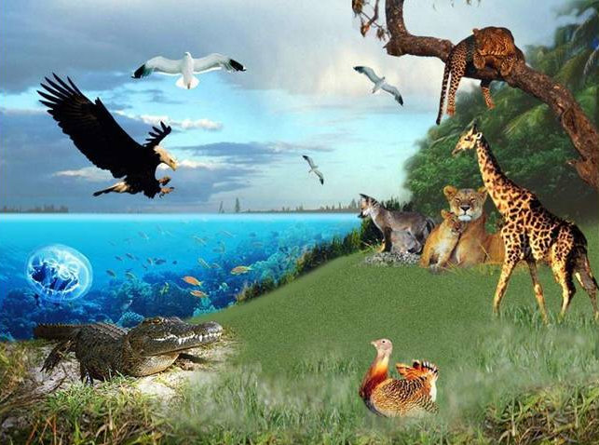
Биосфера – живая оболочка Земли

Slide 2
Автор: учитель географии МАОУ лицея №10 города Советска Калининградской области
Ширшонкова Елена Николаевна

Slide 3
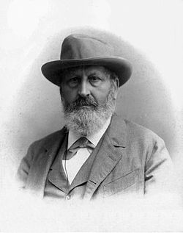
«Биосфера»
Название оболочки, где распространена жизнь, в конце XIX в. дал австрийский геолог Эдуард Зюсс. Этот ученый ввел термин «биосфера» (от слова «биос» — жизнь, «сфера» — шар).

Slide 4
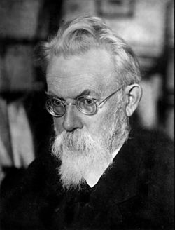
Учение о биосфере
В 20-е гг. XX в. русский ученый Владимир Иванович Вернадский разработал целостное учение о биосфере.
По его мнению, биосфера — это не только область жизни, но и сложная природная система, которая преобразует живые организмы.

Slide 5
Биосфера — оболочка Земли, заселённая живыми организмами и преобразованная ими
Биосфера начала формироваться примерно 3,8 млрд. лет назад, когда на нашей планете стали зарождаться первые организмы
«Живое вещество» (Вернадский В.И.) — совокупность всех живых организмов и продуктов их жизнедеятельности.

Slide 6
Состав биосферы
Косное вещество (образованное геологическими процессами), например горные породы
Живое вещество (созданное и преобразованное организмами)
биокосное вещество (сочетание живого и неживого вещества), например почва.

Slide 7
Существование жизни ограничивается значениями температуры от – 250 до +160 °С и давлением 0,001—3000 атм.
Нижняя граница жизни биосферы в Океане проходит на глубине 10 км, а в земной коре до 2 км.
Верхняя граница биосферы проходит в атмосфере; она обусловлена слоем озона, предохраняющим живое вещество от губительного ультрафиолетового излучения Солнца, и распространена на высоте от 20 до 45 км над уровнем моря.

Slide 8
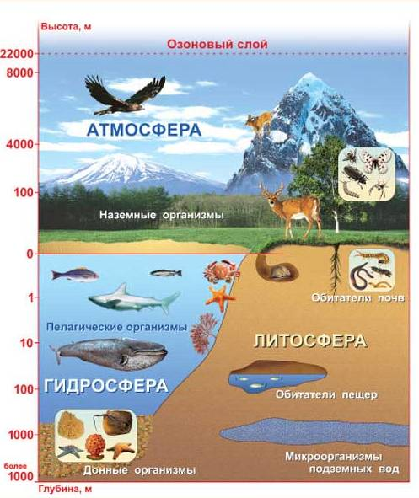

Slide 9
Живые организмы распространены в биосфере крайне неравномерно.
Основная их масса сконцентрирована в приповерхностном слое суши толщиной 50–100 м и в приповерхностной толще воды (10–20 м).
Все это — районы контакта между литосферой, атмосферой и гидросферой. Здесь находится более 90% биомассы Земли.
Больше всего растений и животных обитает у земной поверхности
Биомасса на суше в целом увеличивается от полюсов к экватору, в этом же направлении возрастает и количество видов растений и животных.

Slide 10
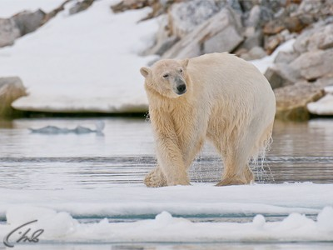
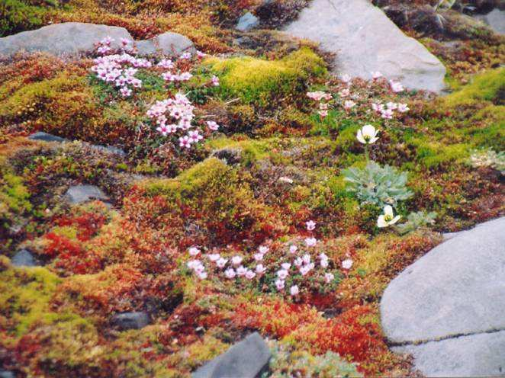
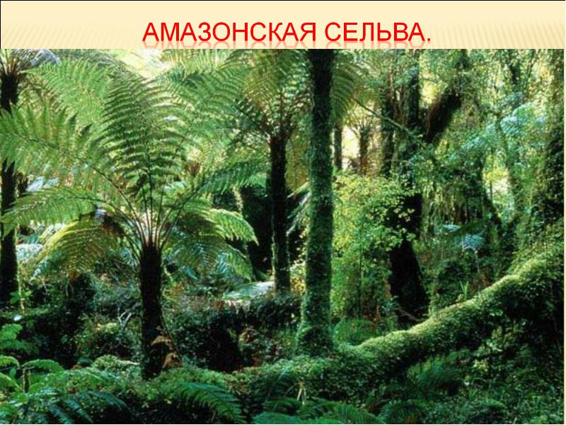
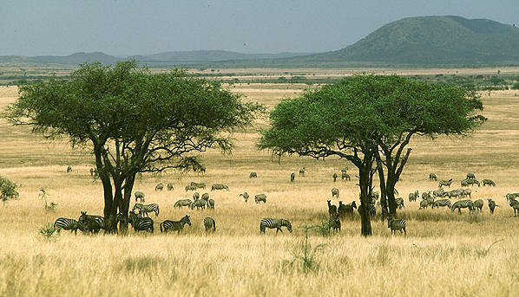
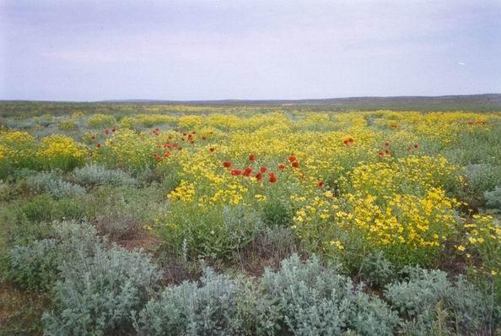
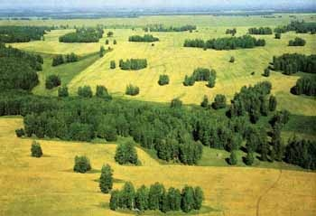
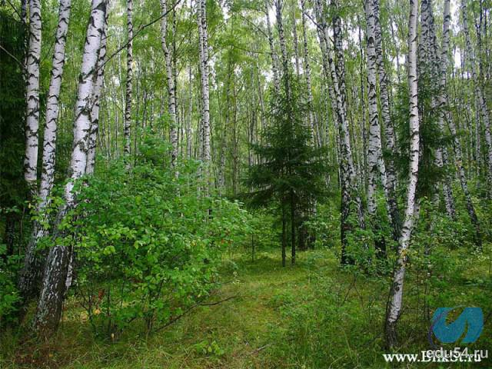
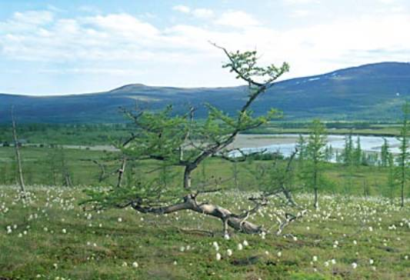
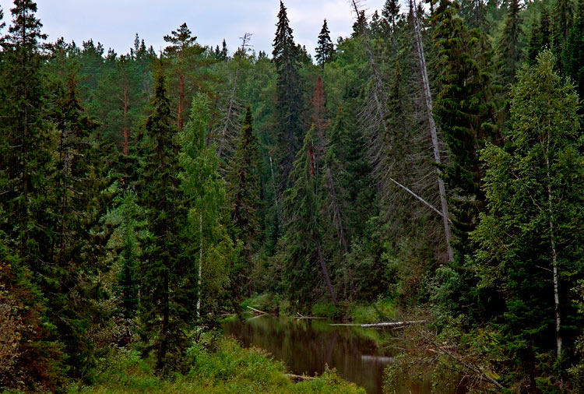
Арктические пустыни
саванна
лесостепи
лесотундра
тундра
Смешанный лес
степи
тайга

Slide 11
ресурсы
https://ru.wikipedia.org/wiki/%D0%97%D1%8E%D1%81%D1%81,_%D0%AD%D0%B4%D1%83%D0%B0%D1%80%D0%B4
http://www.prosv.ru/ebooks/Nikolina_Geografia_6metod/10.html
http://www.genon.ru/GetAnswer.aspx?qid=0514a8b7-814b-493b-b58a-a2e6e2137c3d

